Slide 1
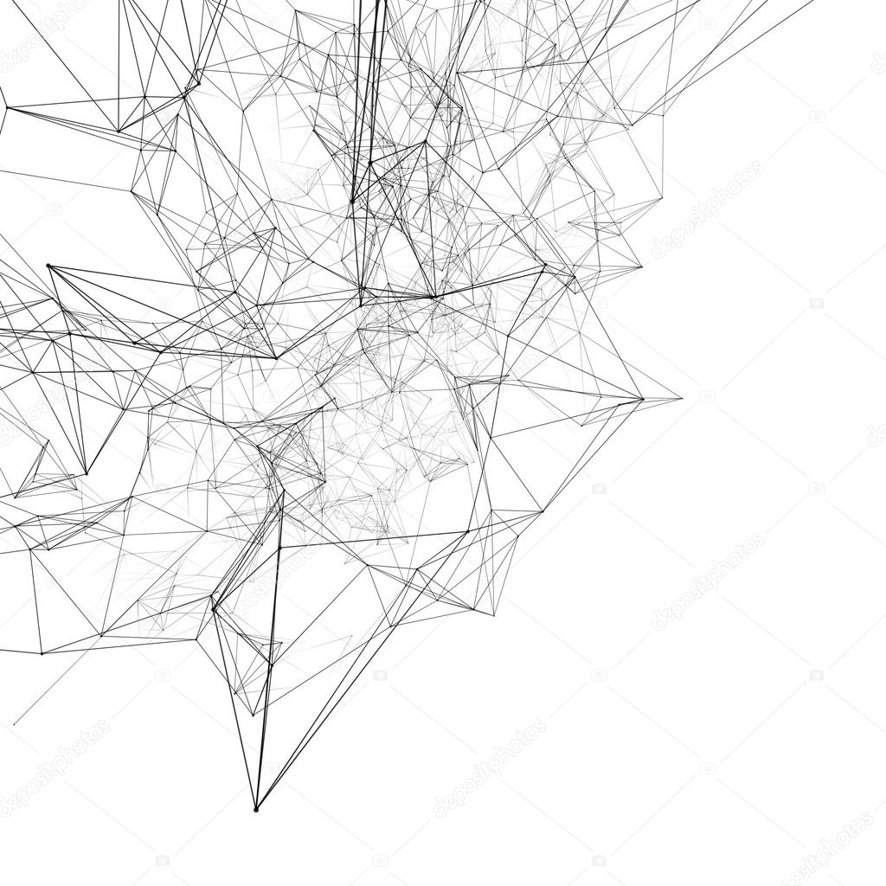
Mgr. Katarína Prikrylová katprik@gmail.com
SEBEUVĚDOMĚNÍ, INDIVIDUÁLNÍ ROZPOZNÁVÁNÍ A SOCIÁLNÍ KATEGORIZACE
Srovnávací psychologie ZS 2022/2023

Slide 2
Sebeuvědomění

Slide 3
Krátké shrnutí z předchozí přednášky
Nevědomí:
Nevědomé je to, co je mimo pozornost, čeho si nejsme vědomi, co není přístupné introspekci
Vědomí:
Chybí jednotná definice
Percepční, reflektivní a fenomenální vědomí
I když je živočich schopen jednat vědomě, může to dělat zřídka
Není možné studovat přímo – skrz kognitivní schopnosti
Pracovní paměť, volní jednání, pozornost (volba cíle, zaměření, prostorová orientace, bdělost)

Slide 4
Různé úrovně vědomí
Nevědomé
Percepční vědomí
Reflektivní vědomí
Habituace
I.
II.
V.
III.
IV.
Asociační učení
Nižší úrovně zpracování informací mohou, ale nemusí vyžadovat vyšší stupně vědomí.

Slide 5
Sebeuvědomění
Schopnost stát se objektem vlastního zájmu, uvědomovat si vlastní mentální stavy a motivace
Hluboká znalost sebe sama jako vymezené entity, nezávislé a prostorově oddělené od ostatních jedinců s vlastním vnitřním prožíváním
Součástí je tzv. „body-concept“ – uvědomění si hranic vlastního těla
U zvířat testováno pomocí sebepoznání v zrcadle

Slide 6
Bodily self-awareness
uvědomování si vlastního těla
já vs. prostředí
percepce, vnímání, vč. propriocepce – vědomí si vlastního těla, pohybu končetin,...
bolest, teplo, hlad, atd.
Social self-awareness
já jako součást sociální skupiny
Epizodická paměť (z předchozí přednášky:)
Sebepoznání
další slide
Introspektivní/Reflektivní vědomí
rekurz k samotné problematice výzkumu vědomí a potažmo sebeuvědomění (slide 3)
z filosofie pojem qualia – unikátní, osobní a zvnějšku nepřístupné

Slide 7
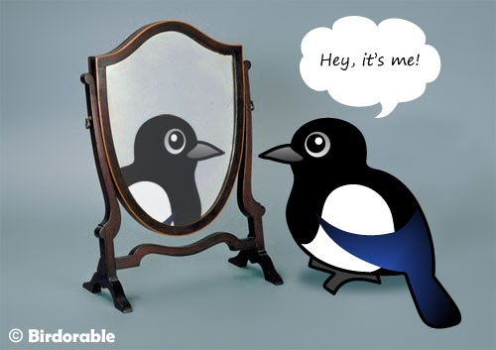
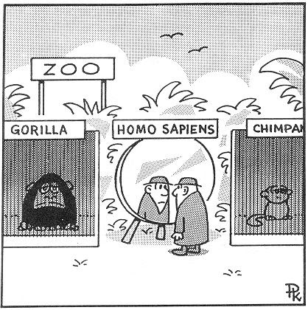
Sebepoznání
Schopnost stát se objektem vlastního zájmu
Jedinec je schopen zpracovávat informace o sobě a je si vědom svých vlastních mentálních stavů, pocitů a postojů
Sebepoznání je považováno za prerekvizitu ke schopnosti správně určit obraz v zrcadle jako sebe sama
Projevy sebepoznání
Sociální/agresivní chování/explorace
Hledání druhého jedince za zrcadlem
I. stupeň - chování vedoucí k sebepoznání – chování podmíněné zrcadlem
II. stupeň – sebe-explorace vedená zrcadlem
III. stupeň – chování zaměřené na značku („mark test“)

Slide 8
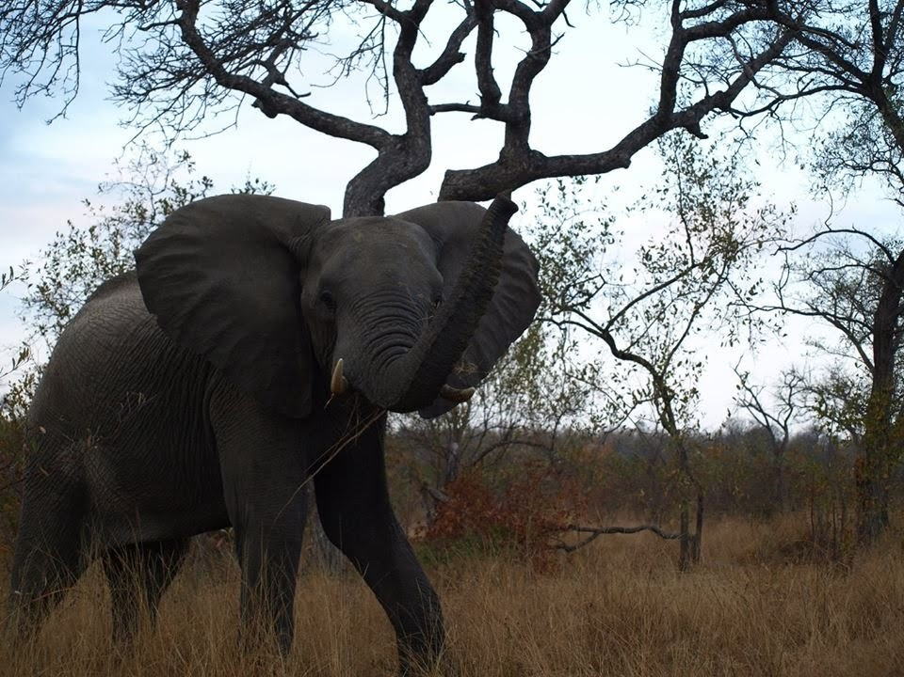
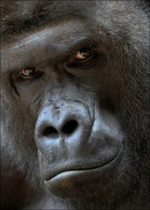
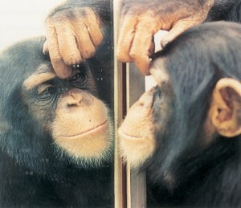
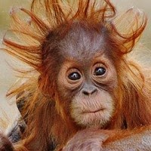
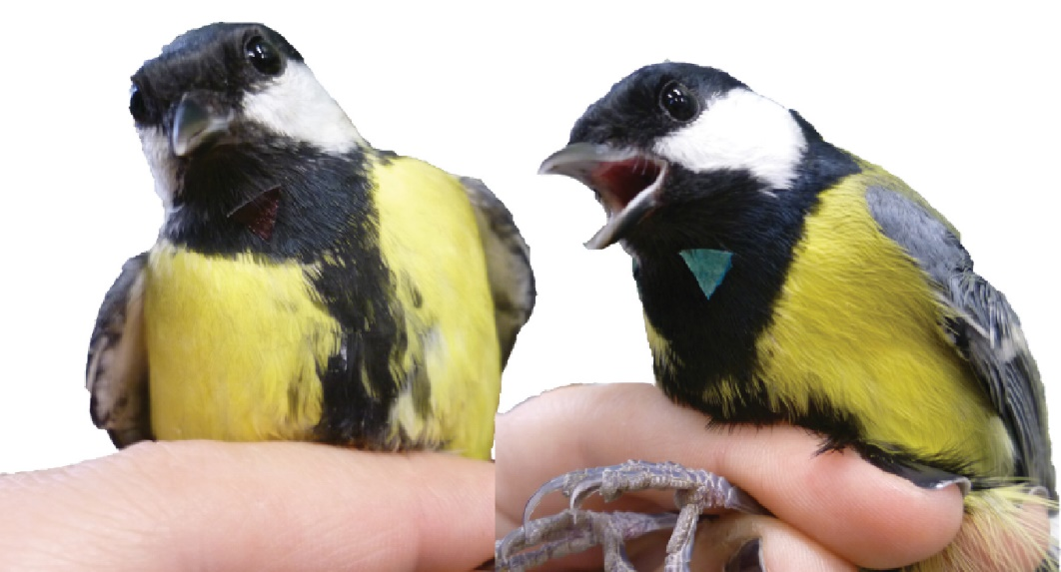
„Mark test“ u zvířat
Tzv. test se značkou – nejznámější zrcadlový test
Umístění značky na část těla, kterou mohou vidět pouze v zrcadle
Velké rozdíly mezi druhy, ale i mezi jedinci
Vliv rané výchovy a zkušenosti (hlavně sociální)
Vývoj sebepoznání a sebeuvědomění je postupný, cca od 2 let
Test je potřeba přizpůsobit potřebám a morfologii zvířete (umístění zrcadla či značky)
Skvělé video o mark testu!
Klikněte (Ctrl + Klik) na adresu/šipku nebo okopírujte odkaz do prohlížeče: https://youtu.be/-EjukzL-bJc
Malpy, makakové,giboni, kosmani,
lemuři, tamaríni.

Slide 9
Sociální organizace

Slide 10
Sociální organizace
Co je to vlastně sociální skupina/social group?
„... a working deﬁnition of a social group is one where two or more individuals maintain proximity in space and time through the mechanism of social attraction.“ (Ward & Webster, 2016)
<= pouze proximita nestačí; klíčovou je ‚sociální přitažlivost‘
- sociální chování – typické příklady: spolupráce a komunikace

Slide 11
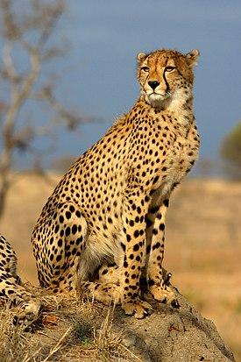
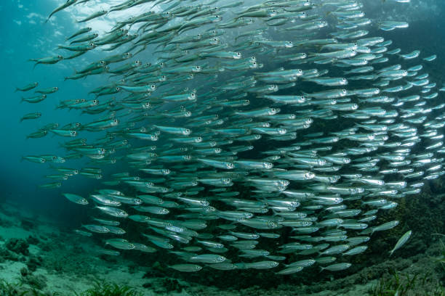
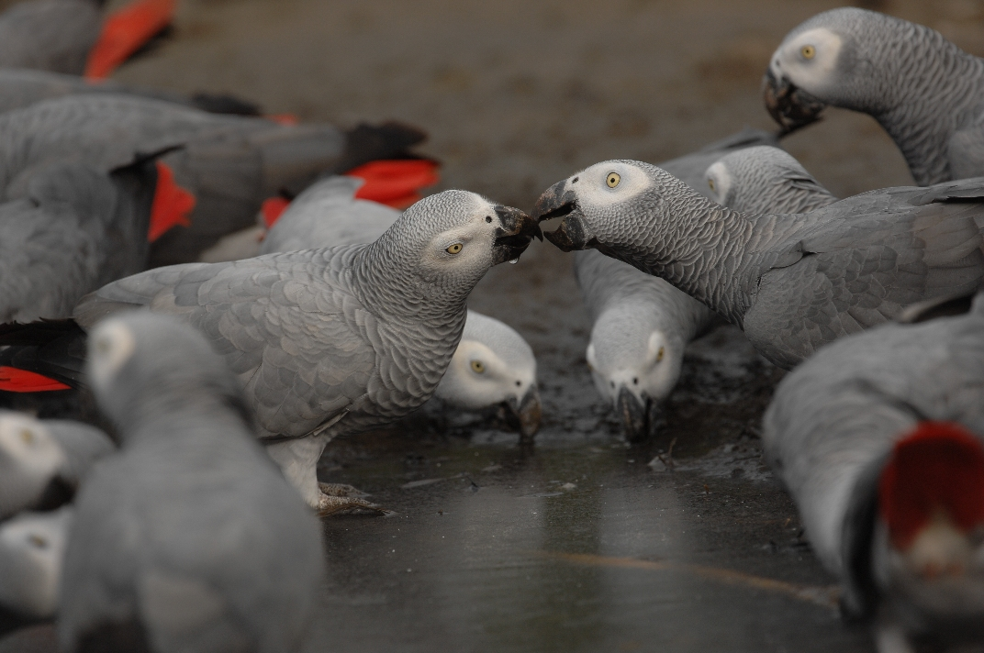
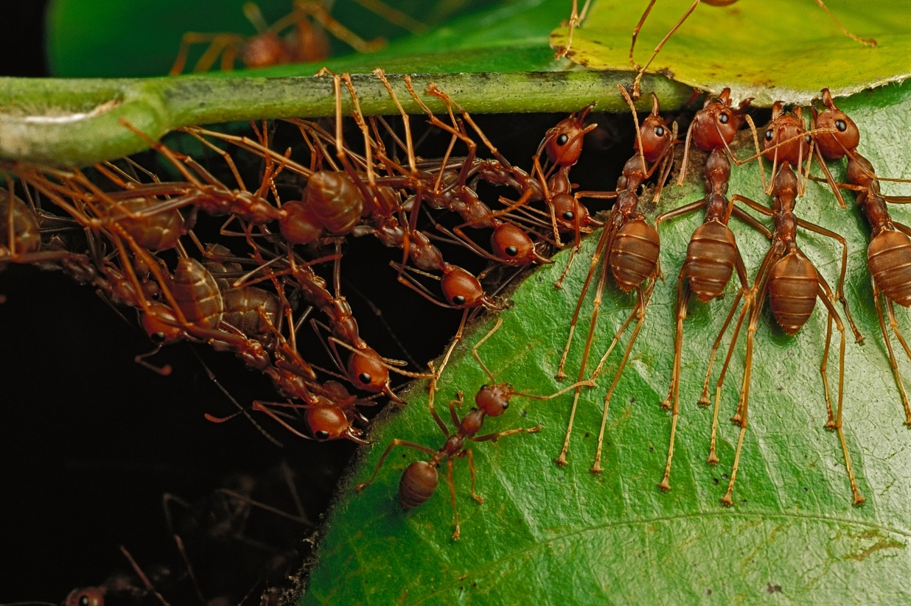
Základní charakteristiky sociální organizace
fyzická struktura: velikost skupiny a její složení z hlediska pohlaví/míry příbuznosti/věku
sociální tendence: slabší × silnější
vstup do skupiny: omezený × volný
sociální struktura: všechny vztahy ve skupině a jejich vliv na proximitu a sociální interakce
skupinová koheze: míra blízkosti/trvání asociace mezi jedinci, celistvost skupiny
Gepard štíhlý (Acinonyx jubatus)
Schooling; Sleď obecný (Clupea harengus); ‚herring‘
Fission-fusion; Papoušek šedý (Psittacus erithacus)
Eusocialita; Mravenec krejčík (Oecophylla smaragdina)

Slide 12
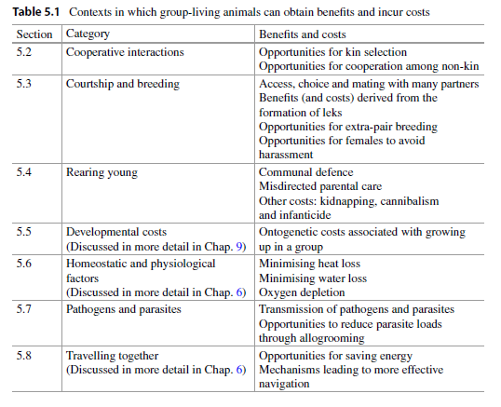
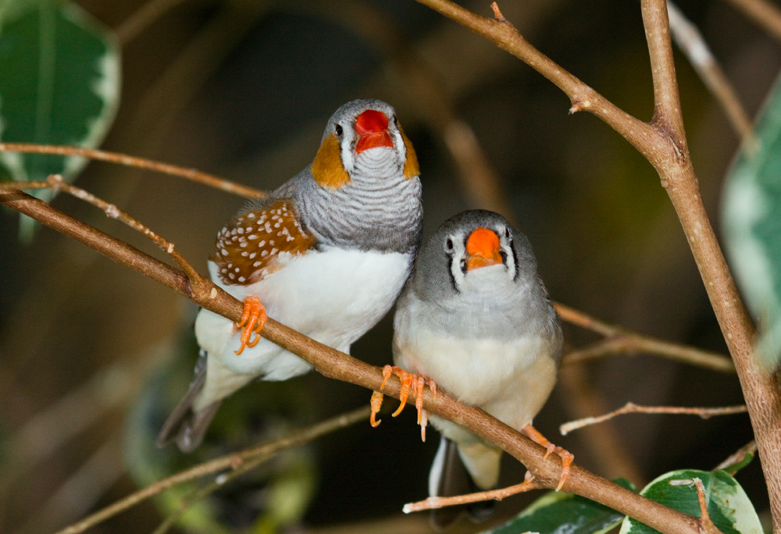
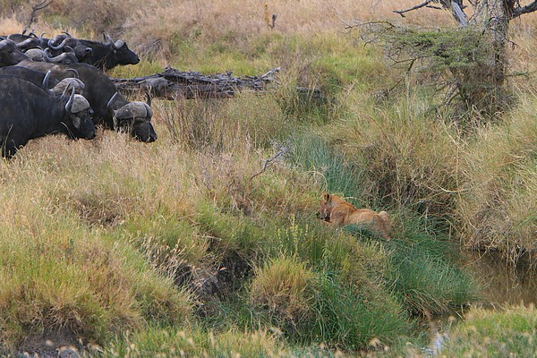
Extra-pair copulation; Zebřička pestrá (Taeniopygia guttata); social monogamy vs. sexual monogamy
(Ward & Webster, 2016)
Mobbing; Buvol africký (Syncerus caffer); Stádo konfrontuje lva

Slide 13
Sociální chování (& rozpoznávání) - příklady

Slide 14
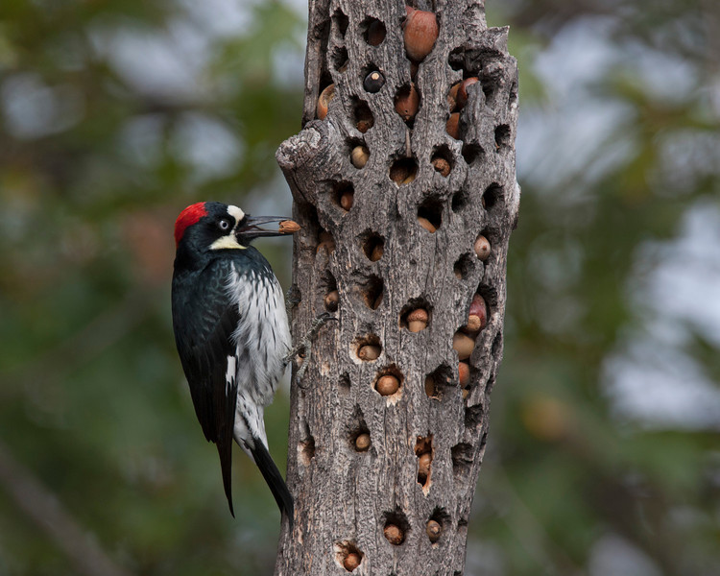
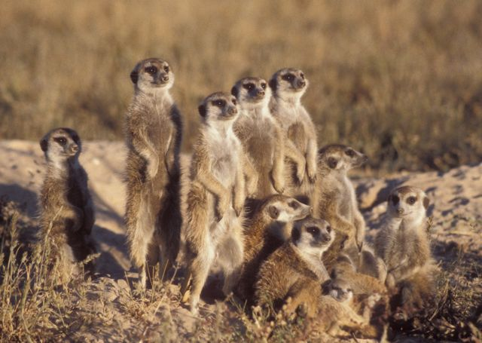
kooperativní rozmnožování; helpři (acorn woodpecker, datel sběrač)
eusocialita; poplašná volání (surikaty)
víc než tucet ve skupině, přes zimu potrava = žaludy
skupina dospělých pářících se (kompetice o účast na páření), skupina helpers, mláďata
helpři pomáhají se skladováním žaludů, ochranou teritoria a starostlivostí o mláďata
souvisí s vysokou hodnotou teritoria (granary/sýpka = stromy sloužící na skladování žaludů, budována generacemi), počtem tesaříků v oblasti; helpři se později stěhují do jiné skupiny, kde se snaží o účast na páření (málo míst, neúspěch -> helper)
jeden dominantní reprodukující se pár, matriarchální, páří se nejsilnější a největší samice
eusocialita: typ sociální organizace, společná starostlivost o mladé, překryv generací, dělení práce/aktivit na reprodukující se a nereprodukující se skupinu <= kasty
division of reproductive labor

Slide 15
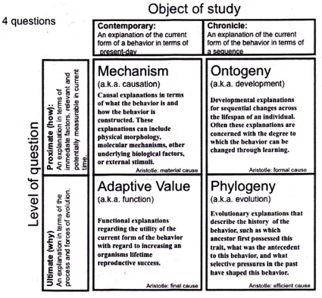
ALTRUISMUS PŘÍBUZENSKÝ (nepotism)
Kin selection theory: genetická příbuznost je jedním z faktorů ovlivňujících sociální interakce.
kooperativní rozmnožování; helpři (acorn woodpecker, datel sběrač)
poplašná volání; příbuzenský altruismus (Belding’s ground squirrel, sysel Beldingův)
Funkce: k čemu je to dobré?
Aplikujte: 4 Tinbergenova “proč”
Sherman (1977; 1985)
eusocialita; poplašná volání (surikaty)
zajímavost (platí i u lidí): adopce

Slide 16
RECIPROČNÍ ALTRUISMUS
Kooperace = dělají něco spolu
Nemusí být reciproční (kontingentní)
Mohou oba okamžitě profitovat
Může jeden druhého ke spolupráci přimět
Altruismus = jeden dělá něco pro druhého
Nemusí být opětovaný, tj. může být jednostranný
Reciproční altruismus
Vyměňování dílčích altruistických aktů
Probíhá (i) mezi nepříbuznými jedinci
Podmínky?
Individuální rozpoznávání, opakovaná setkání, sociální skupiny, dlouhověkost
typicky dlouhodobá stabilita páru, ve které vyrovnaný podíl altruistických aktů u obou
alternativa – řídí se krátkodobě tím, co pro něj udělal někdo v nedávné minulosti, tj. oplácí konkrétní altruistické akty (=typ kontingentního chování)
Nutné pamatovat si předchozí chování druhých
Tvorba reputace

Slide 17
Sociální rozpoznávání

Slide 18
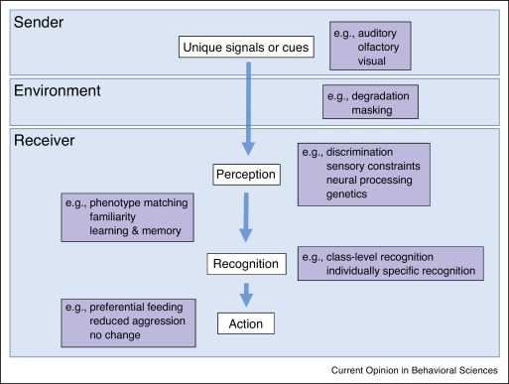
ROZPOZNÁVÁNÍ JEDINCŮ
Podle miry komplexity:
kategorizace (class-level recognition)
příbuzenské rozpoznávání (kin recognition)
individuální rozpoznávání (individual/individually specific recognition)
Yorzinski (2017)

Slide 19
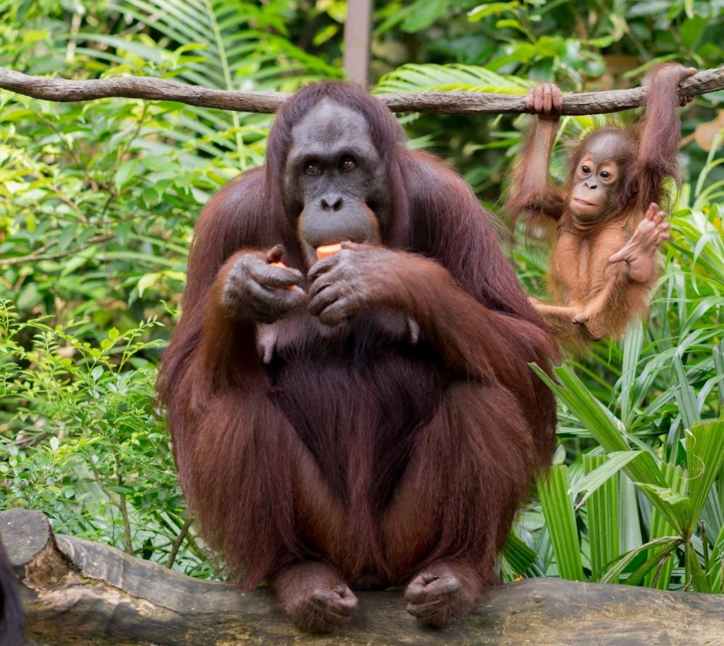
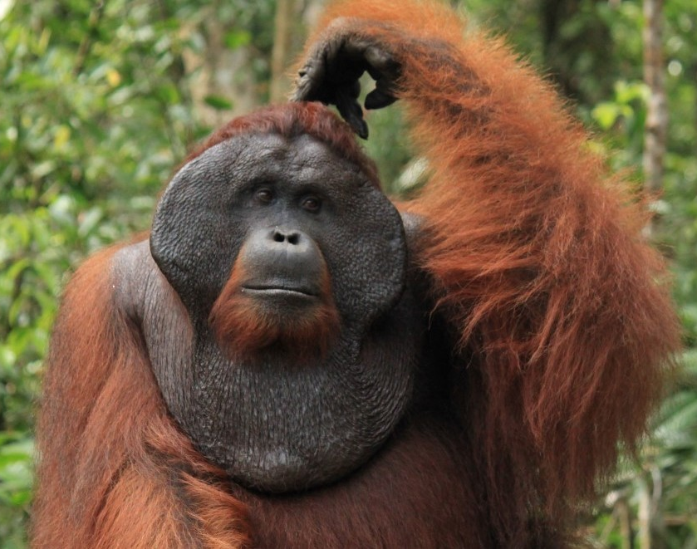
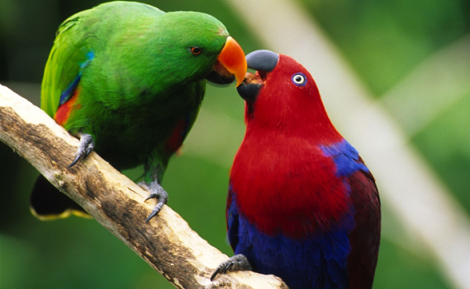
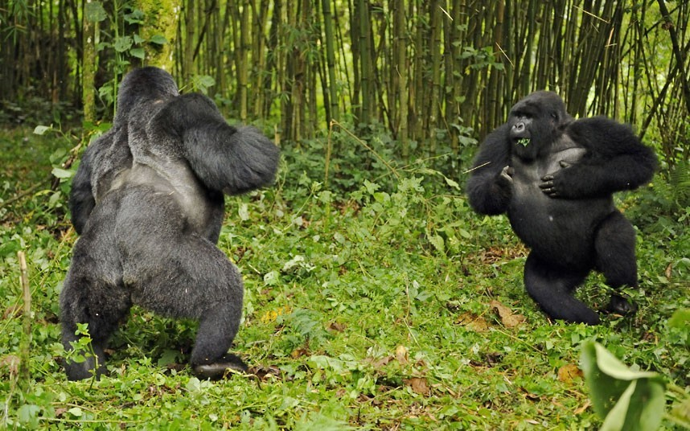
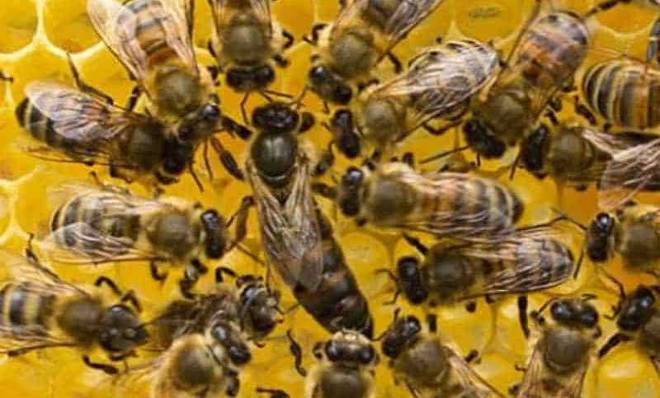
V čem se liší? – class-like recognition
vizuální edice:)
pohlaví (pohlavní dimorfismus)
hierarchie (dominance rank)

Slide 20
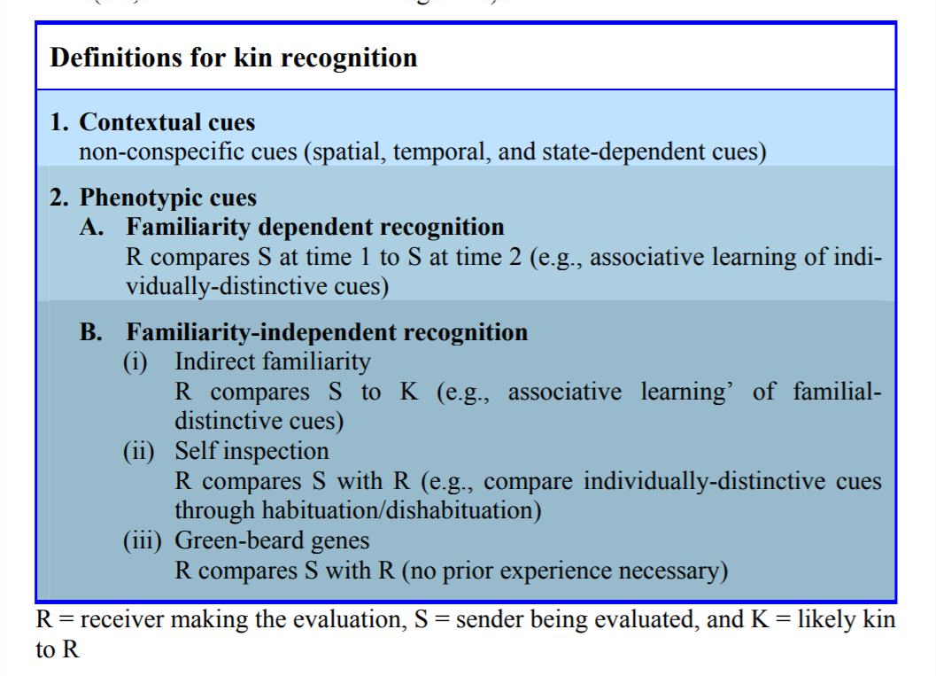
ROZPOZNÁVÁNÍ PŘÍBUZNÝCH
(kin recognition)
Rozlišení příbuzného jedince od nepříbuzného jedince.
Funkce: k čemu je to dobré?
prevence inbreedingu
příbuzenská selekce/příbuzenský altruismus
Kin selection theory: genetická příbuznost je jedním z faktorů ovlivňujících sociální interakce.
zjednodušeně: jak poznám kdo je příbuzný?
vyrůstáme spolu
na základě svého fenotypu (phenotype matching)
Penn & Frommen (2010)

Slide 21
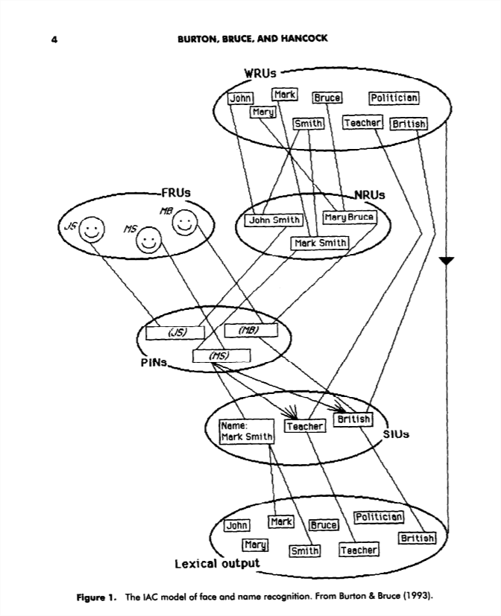
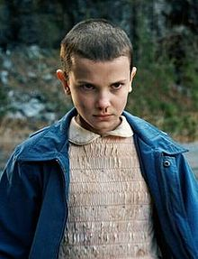
ROZPOZNÁVÁNÍ INDIVIDUÁLNÍ (individual recognition)
Schopnost rozlišit konkrétního jedince na základě jemu specifických vodítek.
Předpoklad: mentální reprezentace daného jedince.
“doc. Jitka Lindová”
Model rozpoznání tváře/jména (Burton & Bruce, 1993)

Slide 22
Děkuji za pozornost!

